Slide 1
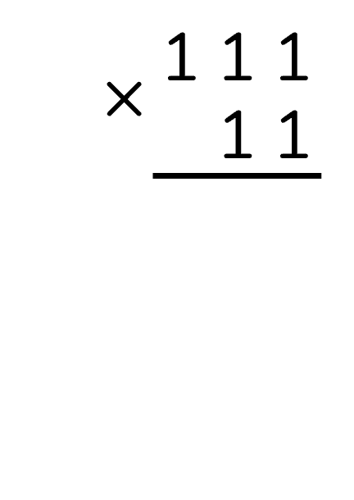
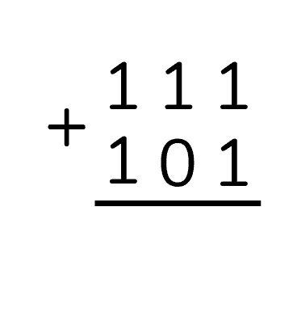
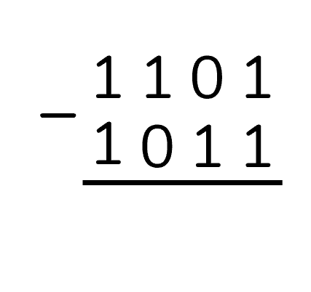
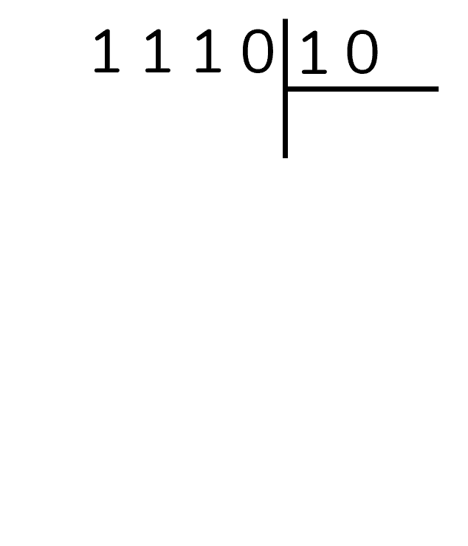
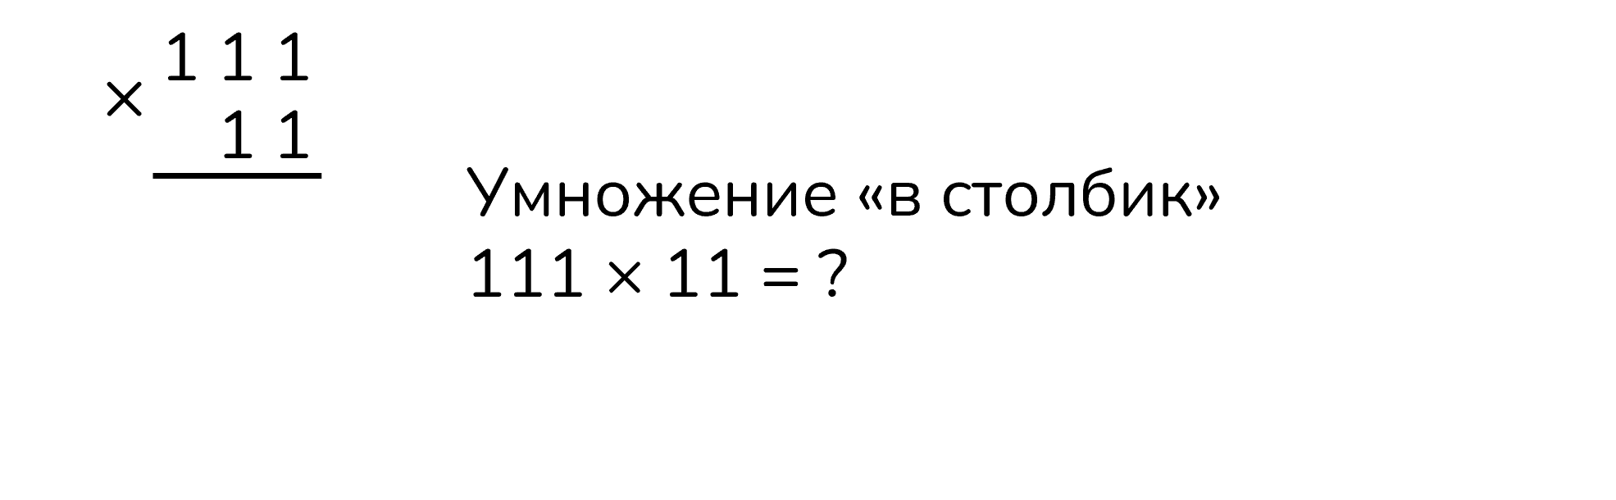
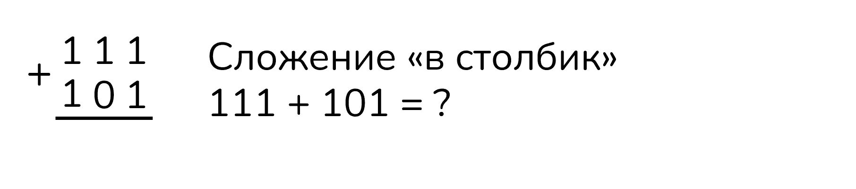
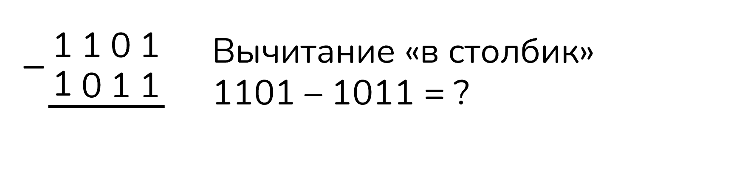
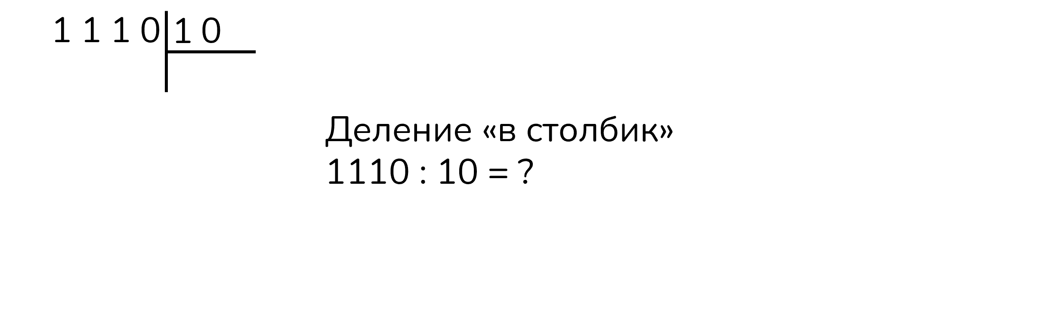
1
1
1
-1
-1
-1
-1
-1
1
–
1
1
0
1
–
1
1
0
1
–
1
1
0
1
–
1
1
0
1
–
1
1
0
1
–
1
1
0
1
–
1
1
0
1
–
1
1
0
1
–
1
1
0
1
–
1
1
0
1
1
0
1
1
1
0
1
1
1
0
1
1
1
0
1
1
1
0
1
1
1
0
1
1
1
0
1
1
1
0
1
1
1
0
1
1
1
0
1
1
ф
0
0
0
1
0
1
0
0
1
0
0
1
0
0
0
1
0
1
0
1
1
+1
+1
+1
+1
+1
+1
+1
+1
+1
+1
+1
+1
+1
+1
+1
+1
1
1
1
1
1
1
1
1
1
1
1
1
1
1
1
1
+
1
1
1
+
1
1
1
+
1
1
1
+
1
1
1
+
1
1
1
+
+
+
+
+
1
0
1
1
0
1
1
0
1
1
0
1
1
0
1
1
0
1
1
0
1
1
0
1
1
0
1
1
0
1
1
1
0
0
0
0
0
0
1
0
0
1
0
0
1
1
0
0
1
1
0
0
-1
1
1
1
–
1
1
0
1
+1
+1
+1
×
1
1
1
0
1
0
1
0
1
1
+
1
1
1
1
1
-
1
0
1
+1
+1
+1
1
0
1
1
1
1
0
1
1
1
1
1
1
1
0
0
+
-
1
1
1
1
0
1
0
1
0
1
1
0
-
1
0
0

Slide 2
×
1
1
1
1
1
1
1
1
1
1
1
1
1
1
1
1
1
×
×
×
×
×
1
1
1
×
1
1
1
1
1
1
1
1
1
1
1
1
1
1
1
1
1
1
×
1
1
1
1
1
1
1
1
1
1
1
1
1
1
1
1
1
1
1
1
1
1
1
1
1
1
1
1
1
1
×
1
1
1
1
1
1
1
1
1
×
1
1
1
1
1
1
×
1
1
1
1
1
1
1
1
1
1
1
×
×
1
1
×
1
1
×
×
1
1
1
1
1
1
1
1
1
1
1
1
1
1
1
1
1
1
1
1
1
1
1
1
1
1
1
+
1
1
1
1
1
1
1
1
1
1
1
1
1
1
1
1
1
1
+
+
1
1
1
1
1
1
1
1
1
1
1
1
й
1
1
1
1
1
1
1
1
1
1
1
1
1
1
1
1
1
1
1
1
1
1
×
1
1
1
×
×
×
×
×
1
1
×
1
1
1
×
1
1
1
1
1
1
1
1
1
1
1
1
1
1
1
1
1
+1
+1
+1
+1
+1
+1
+1
+1
+1
+1
+1
+1
1
1
1
1
1
1
1
1
1
1
1
1
1
1
1
+
1
1
1
+1
+1
+1
+
1
1
1
+
+
+
+
+
1
1
1
+
1
1
1
1
1
1
1
1
1
1
1
1
1
1
1
1
1
1
1
1
1
1
1
1
1
0
1
1
0
1
1
1
0
1
1
1
0
1
1
0
1
0
1
1
0
1
0
1
1
0
1
0
1
1
0
1
0
1
1

Slide 3
-
1
1
1
0
1
0
-
1
1
1
0
1
0
-
1
1
1
0
1
0
-
1
1
1
0
1
0
-
1
1
1
0
1
0
1
1
1
0
1
1
1
0
1
1
1
0
1
1
1
1
1
1
1
1
-
1
1
1
0
1
0
-
1
1
1
0
1
0
-
1
1
1
0
1
0
-
1
1
1
0
1
0
-
1
1
1
0
1
0
1
0
1
1
1
0
1
1
1
0
1
1
1
1
0
1
1
1
1
0
1
1
1
1
1
1
1
-
1
1
-
1
1
-
1
1
1
0
1
0
1
0
1
1
1
1
1
1
-
1
1
1
0
1
0
-
1
1
1
0
1
0
-
1
1
1
0
1
0
-
1
1
1
0
1
0
-
1
1
1
0
1
0
-
1
1
1
0
1
0
1
0
1
1
1
1
0
1
1
1
1
0
1
1
1
1
0
1
1
1
1
0
1
1
1
1
0
1
1
1
-
1
1
-
1
1
-
1
1
-
1
1
-
1
1
-
1
1
1
0
1
0
1
0
1
0
1
0
1
0
1
0
1
0
-
1
0
-
1
0
-
1
0
-
1
0
1
0
1
0
1
0
1
0
1
1
1
1
0
0

Slide 4
Вычитание «в столбик»
1101 – 1011 = ?
1
1) Вычитаем 1-ый справа столбец
1
1
0
1
1
–
–
1
1
0
1
1
0
1
1
1
0
1
1
ф
0
1) 1 – 1 = 0
1
2) Вычитаем 2-ой справа столбец
–
1
1
0
1
1
1
0
1
1
0
1
1
–
1
0
1
1
0
0
2) 0 < 1, значит забираем единицу у следующего разряда, (10 + 0) – 1 = 1
-1
3) Вычитаем 3-ий справа столбец
1
1
0
1
-1
–
–
1
1
0
1
1
0
1
1
1
0
1
1
1
0
1
0
3) С учетом забранной единицы, (1 – 1) – 0 = 0
-1
4) Вычитаем 4-ый справа столбец
1
1
0
1
-1
–
–
1
1
0
1
1
0
1
1
1
0
1
1
0
1
0
0
1
0
4) 1 – 1 = 0
-1
Результат:
1101 – 1011 = 10
1
1
0
1
1
–
–
1
1
0
1
1
0
1
1
1
0
1
1
0
0
1
0
1
0

Slide 5
Сложение «в столбик»
111 + 101 = ?
1
1) Складываем 1-ый справа столбец
1
+
1
1
1
+
1
1
1
1
0
1
1
0
1
1
1
1) 1 + 1 = 10, единица уходит в следующий разряд
+1
2) Складываем 2-ой справа столбец
+1
+1
+
1
1
1
+
1
1
1
1
0
1
1
0
1
0
0
2) (1 + 1) + 0 = 10, единица
уходит в следующий разряд
+1
3) Складываем 3-ий справа столбец
+1
+1
+1
+
1
1
1
+
1
1
1
1
0
1
1
0
1
0
0
1
0
3) (1 + 1) + 1 = 11, единица
уходит в следующий разряд
+1
+1
+1
4) Складываем 4-ый справа столбец
+1
+1
+1
+
1
1
1
+
1
1
1
1
0
1
1
0
1
1
0
0
1
0
0
+1
4) С учетом добавленной единицы, (1 + 0) + 0 = 1
+1
+1
Результат:
111 + 101 = 1100
1
+
1
1
1
+
1
1
1
1
0
1
1
0
1
1
1
0
0
1
1
0
0

Slide 6
Умножение «в столбик»
111 × 11 = ?
1
1
1
1) Умножаем 1-ую справа цифру 1-го числа на 1-ую справа цифру 2-го числа
×
1
1
1
1) 1 × 1 = 1
×
×
1
1
1
1
1
1
1
1
1
1
1
1
1
1
1
1
2) Умножаем 2-ую справа цифру 1-го числа на 1-ую справа цифру 2-го числа
1
1
1
2) 1 × 1 = 1
×
×
1
1
1
3) Умножаем 3-ю справа цифру 1-го числа на 1-ую справа цифру 2-го числа
1
1
×
1
1
1
1
1
1
1
1
1
1
1
1
1
1
1
1
1
1
3) 1 × 1 = 1
1
1
1
4) Умножаем 1-ую справа цифру 1-го числа на 2-ую справа цифру 2-го числа
1
1
1
4) 1 × 1 = 1
×
×
×
1
1
1
1
1
1
1
1
1
1
1
1
1
1
1
1
1
1
1
1
1
1
1
1
1

Slide 7
5) Умножаем 2-ую справа цифру 1-го числа на 2-ую справа цифру 2-го числа
×
1
1
1
6) Умножаем 3-ю справа цифру 1-го числа на 2-ую справа цифру 2-го числа
1
1
×
1
1
1
5) 1 × 1 = 1
1
1
1
1
1
1
×
1
1
1
1
1
1
1
1
1
1
1
1
1
1
1
1
1
1
1
1
1
6) 1 × 1 = 1
×
1
1
1
7) 1 + 0 = 1
1
1
×
1
1
1
7) Складываем 1-ый справа столбец
×
1
1
1
1
1
1
1
1
1
1
1
1
1
1
1
1
1
+
1
1
1
+
1
1
1
1
1
1
1
й
1
8) Складываем 2-ой справа столбец
1
1
1
9) Складываем 3-ий справа столбец
×
1
1
1
8) 1 + 1 = 10, единица уходит в следующий разряд
1
1
×
1
1
1
×
1
1
1
1
1
1
1
+1
+1
+
1
1
1
+
1
1
1
1
1
1
+
1
1
1
1
1
1
1
1
0
1
1
0
1

Slide 8
9) С учетом добавленной единицы, (1 + 1) + 1 = 11, единица уходит в следующий разряд
1
1
1
10) Складываем 4-ый справа столбец
1
1
1
10) С учетом добавленной единицы, (1 + 0) + 1 = 10, единица уходит в следующий разряд
×
×
×
1
1
1
1
1
1
1
1
1
+1
+1
+1
+1
+1
+1
+1
+
1
1
1
1
1
1
1
1
1
1
1
1
+
+
1
1
1
1
1
1
1
1
0
1
1
1
0
1
1
0
1
0
1
11) Складываем 5-ый справа столбец
1
1
1
11) С учетом добавленной единицы, (1 + 0) + 0 = 1
×
×
1
1
1
1
1
1
1
Результат:
111 × 11 = 10101
+1
+1
+1
×
1
1
1
1
1
1
+1
+1
+1
1
1
+
+
1
1
1
1
1
1
1
1
1
1
1
1
1
0
1
0
1
+
1
0
1
0
1
1
1
1
1
0
1
0
1
1

Slide 9
Деление «в столбик»
1110 : 10 = ?
1
1
1
0
1
0
1) Подбираем максимальное число, умноженный на которое делитель меньше 1-ой части делимого
-
-
1
1
1
0
1
0
1
1
1
1
1) 10 × 1 = 10, 10 < 11
1
1
1
0
1
0
2) Вычитаем 1-ые два числа
-
-
1
1
1
0
1
0
1
0
1
1
1
0
1
1
1
1

Slide 10
2) 11 – 10 = 1
1
1
1
0
1
0
3) Сносим следующую цифру делимого, чтобы 2-ая часть делимого была больше делителя
-
-
1
1
1
0
1
0
1
0
1
1
1
0
1
1
1
1
1
1
1
4) Подбираем максимальное число, умноженный на которое делитель меньше 2-ой части делимого
1
1
1
0
1
0
4) 10 × 1 = 10, 10 < 11
-
-
1
1
1
0
1
0
1
0
1
1
1
0
1
1
1
1
1
1
1
-
1
0
1
1

Slide 11
5) Вычитаем 2-ые два числа
1
1
1
0
1
0
5) 11 – 10 = 1
-
-
1
1
1
0
1
0
1
0
1
1
1
1
0
1
1
1
-
1
1
1
1
1
0
-
1
0
1
1
1
6) Сносим следующую цифру делимого, чтобы 3-я часть делимого была больше делителя
1
1
1
0
1
0
7) Подбираем максимальное число, умноженный на которое делитель меньше 3-ей части делимого
-
-
1
1
1
0
1
0
1
0
1
1
1
1
0
1
1
1
-
1
1
1
1
1
0
-
1
0
1
0
1
0
1
1

Slide 12
7) 10 × 1 = 10, 10 < 11
1
1
1
0
1
0
8) Вычитаем 3-и два числа
-
-
1
1
1
0
1
0
1
0
1
1
1
1
0
1
1
1
-
1
1
1
1
1
0
-
1
0
-
1
0
1
0
1
0
-
1
0
1
1
8) 10 – 10 = 0
1
1
1
0
1
0
Результат:
1110 : 10 = 111
-
-
1
1
1
0
1
0
1
0
1
1
1
1
0
1
1
1
-
1
1
1
1
1
0
-
1
0
-
1
0
1
0
1
0
-
1
0
0
0

Slide 13
Сравнение цифр слева
направо
1001101 < 1011111
7 разрядов 7 разрядов
1) Число разрядов одинаково
2) 1-ые разряды совпадают
3) 2-ые разряды совпадают
4) 3-ий разряд 1-го числа меньше 3-го разряда 2-го числа, значит
Результат: 1001101 < 1011111
ф
Сравнение чисел
1001101 и 1011111
ф
1001101 ? 1011111
1001101 ? 1011111
1) Количество разрядов одинаково
у обоих чисел
ф
ф
7 разрядов 7 разрядов
ф
2) 1-ые разряды совпадают
Ф
ф
1001101 ? 1011111
ф
3) 2-ые разряды совпадают
Ф
ф
1001101 ? 1011111
ф
4) 3-ий разряд 1-го числа меньше
3-го разряда 2-го числа
ф
1001101 ? 1011111
ф
Результат: 1001101 < 1011111
f
1001101 < 1011111

Slide 14
Устройства
ввода-вывода
Память
Устройства
ввода-вывода
Память
Устройства
ввода-вывода
Память
Вычислительное устройство
Вычислительное устройство
Вычислительное устройство
Принцип работы компьютера
1) Чтение следующей команды
2) Выполнение команды
Устройства
ввода-вывода
Память
Устройства
ввода-вывода
Память
Устройства
ввода-вывода
Память
Вычислительное устройство
Вычислительное устройство
Вычислительное устройство
3) Запись результатов
4) Обновление устройств ввода-вывода
5) Получение «события» от устройств ввода-вывода

Slide 15
Чтение команды
Выполнение команды
Вывод результатов
Чтение команды
Выполнение команды
Обновление памяти
Сигнал I/O устройства
Выполнение следующей команды
Чтение команды
Выполнение команды
Обновление памяти
Обновление данных в памяти

Slide 16
Основной цикл операций
1) Чтение следующей команды из памяти
2) Декодирование команды
3) Чтение нужных данных из памяти
4) Исполнение команды
Прерывание
5) Запись результата в память
А) Определение устройства, сгенерировавшего прерывание
6) Инкрементирование счётчика команд
7) Обновление значения в регистре адреса текущей исполняемой команды
Б) Определение самого прерывания
В) Сохранение контекста текущей исполняемой программы
Г) Замена значения в регистре адреса текущей исполняемой программы
1) –||–
2) –||–
3) –||–
4) –||–
5) –||–
Д) Возвращение адреса прерванной команды в регистр адреса текущей исполняемой команды

Slide 17
Основной цикл:
1) Чтение команды из памяти
2) Выполнение программы
3) Обновление счётчика команд
4) …
5) …
6) …
Прерывание:
0.1) Получение сигнала с I/O устройства
0.2) …
0.3) …
0.4) …
0.5) …
ЦПУ
Регистр адреса
Счётчик команд
Системная шина
ОЗУ
I/O устройства

Slide 18
Операционная система
Файловая система
Процессы
Процесс
Процесс
Процесс
Процесс
Адресное пространство
Процесс
Адресное пространство
Процесс
Адресное пространство
Поток
Поток
Поток
Поток
Поток
Поток
Поток
Поток
Текущее состояние регистров
Файлы

Slide 19
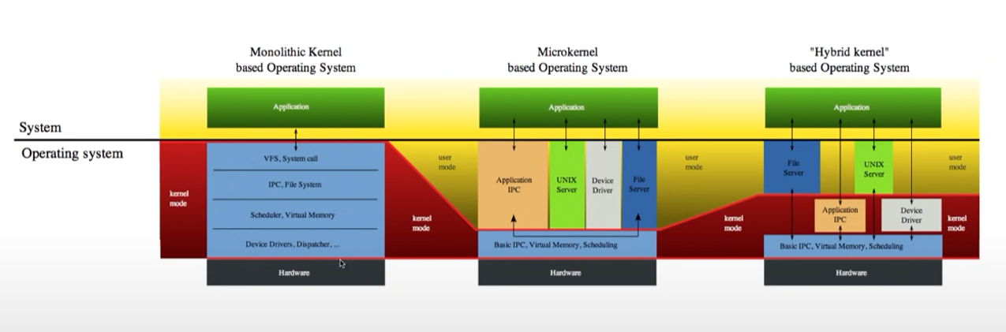
Блок управления процессов PCB
?
Монолитное ядро ОС
Микроядро ОС
Гибридное ядро ОС
User mode
User mode
User mode
Приложения
Приложения
Приложения
Kernel mode
Приложение для межпроцессного взаимодействия IPC
Kernel mode
Драйверы устройств
Виртуальная файловая система VFS
Планировщик
Scheduler
Виртуальная файловая система VFS
Системные вызовы
Виртуальная память
Планировщик
Scheduler
Виртуальная файловая система VFS
Системные вызовы
Виртуальная память
Драйверы устройств
Диспетчер
Файловая система
Межпроцессное взаимодействие IPC
Kernel mode
Драйверы устройств
Диспетчер
Файловая система
Межпроцессное взаимодействие IPC
Базовое межпроцессное взаимодействие IPC
Планировщик
Scheduler
Виртуальная память
Hardware
Hardware
Hardware

Slide 20
Блок управления процессов PCB
?
Монолитное ядро ОС
Микроядро ОС
Гибридное ядро ОС
Приложения
Приложения
User mode
Приложения
Операционная
система
Приложение для межпроцессного взаимодействия IPC
Драйверы устройств
Виртуальная файловая система VFS
Планировщик
Scheduler
Виртуальная файловая система VFS
Системные вызовы
Виртуальная память
Планировщик
Scheduler
Виртуальная файловая система VFS
Системные вызовы
Виртуальная память
Драйверы устройств
Диспетчеры
Файловая система
Межпроцессное взаимодействие IPC
Драйверы устройств
Диспетчеры
Файловая система
Межпроцессное взаимодействие IPC
Kernel mode
Базовое межпроцессное взаимодействие IPC
Планировщик
Scheduler
Виртуальная память
Hardware
Hardware
Hardware

Slide 22
Число
Прямой код
16-разрядный
Обратный код
(one’s complement)
16-разрядный
Дополнительный код
(two’s complement)
16-разрядный
-1110110
1000000001110110
1111111110001001
1111111110001010
1 – знаковый разряд
001110110 – цифровые разряды (модуль числа)
110001001 – цифровые разряды (инвертированный модуль числа)
110001010 – цифровые разряды (инвертированный модуль числа + 1)
-1
-1
-1
-1
-1
+1
+1
+1
–
0
1
1
0
0
1
1
0
1
0
+
0
1
1
0
0
1
0
0
1
0
1
0
0
0
1
0
0
1
0
1
1
1
1
0
1
0
0
1
0
1
0
1
0
0
1
1
0
1
0
1
1
0
1
0
0
1
1
0
1
0
1

Slide 23
1
0
0
1
0
1
1
1
1
0
0
1
0
1
1
1
1
0
0
1
0
1
1
1
1
0
0
1
0
1
1
1
1
0
0
1
0
1
1
1
1
0
0
1
0
1
1
1
1
0
0
1
0
1
1
1
1
0
0
1
0
1
1
1
0
0
0
1
0
1
1
1
1
0
0
1
0
1
1
1
1
0
0
1
0
0
0
0
0
0
0
0
0
0
0
0
0 – знаковый разряд
00101111 – степень
00101111001000000000000 – дробная часть

Slide 24
Сеть 220В
Блок питания
[электроника]
Периферийные I/O устройства
Материнская плата
Кулер
Монитор
Контроллер
Процессор
Шина питания
Системная шина
Шина адреса
[логика]
Контроллер
Клавиатура
Шина данных
Шина управления
??? КЭШ-контроллер
[логика]
[логика]
Контроллер
Мышь
Оперативное запоминающее устройство ОЗУ RAM
Постоянное запоминающее устройство ПЗУ ROM
…
Батарейка для BIOS
…
BIOS

Slide 25
Материнская плата
Чипсет
Северный мост MCH
Южный мост ICH

Slide 26
??? КЭШ-контроллер
ОЗУ
A0
A1
A2
A3
A4
A5
A6
A7
A8
A9
A10
A11
A12
A13
A14
A15
D0
D1
??? Контроллер шины
D2
D3
D4
D5
D6
D7
RD
WR
CS
[…]
ПЗУ
A0
A1
A2
A3
A4
A5
A6
A7
A8
A9
A10
A11
A12
A13
A14
Процессор
A15
A0
D0
A1
D1
A2
D2
A3
D3
A4
D4
A5
D5
A6
D6
A7
D7
A8
A9
A10
OE
A11
A12
CS
A13
A14
A15
[…]
D0
D1
D2
D3
D4
D5
D6
D7
RD
WR
IORQ
MREQ
[…]
Внешнее устройство
A0
A1
A2
A3
A4
A5
A6
A7
A8
A9
A10
A11
A12
A13
A14
A15
D0
D1
D2
D3
D4
D5
D6
D7
RD
WR
CS
[…]

Slide 27
+
0
1
–
0
1
×
0
1
?
0
1
0
0
1
0
0
1
0
0
0
0
=
>
1
1
10
1
-1
0
1
0
1
1
<
=
Число
Прямой код
(16-разрядный)
Обратный код
(one’s complement)
Дополнительный код
(two’s complement)
-1110110
1000000001110110
1111111110001001
1111111110001010
1 – знаковый разряд
001110110 – цифровые разряды (модуль числа)
110001001 – цифровые разряды (инвертированный модуль числа)
110001010 – цифровые разряды (инвертированный модуль числа + 1)

Slide 28
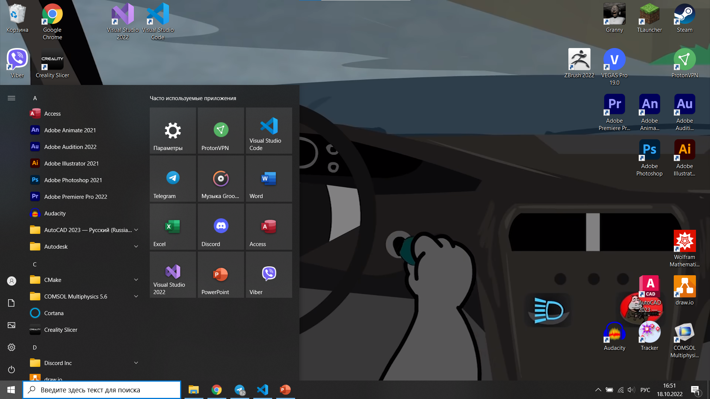
Меню «Пуск»
Введите здесь текст для поиска

Slide 29

Введите здесь текст для поиска
Поле для ввода поискового запроса
Панель задач
Область уведомлений
Кнопка вызова меню «Пуск»

Slide 30
Байтовая адресация
Размер ячейки памяти = 1 байт
1
0
0
1
0
1
1
1
7
6
5
4
3
2
1
0
0x01
Словесная адресация
Размер ячейки памяти = машинное слово
1
0
0
1
0
1
1
1
1
0
0
1
0
1
1
1
1
0
0
1
0
1
1
0
1
0
0
1
0
1
1
0
31
30
29
28
27
26
25
24
23
22
21
20
19
18
17
16
15
14
13
12
11
10
9
8
7
6
5
4
3
2
1
0
0x01

Slide 31

Банк памяти

Slide 32
0x01
1
0
0
1
0
1
1
1
7
6
5
4
3
2
1
0
Самый левый –
старший бит
Самый правый –
младший бит
0x02
1
0
0
1
0
1
1
1
7
6
5
4
3
2
1
0
0x03
1
0
0
1
0
1
1
1
1
0
0
1
0
1
1
1
7
6
5
4
3
2
1
0
1
0
0
1
0
1
1
1
7
6
5
4
3
2
1
0
0x04
0x01
7
6
5
4
3
2
1
0
1
0
0
1
0
1
1
1
Номер бита
Адрес ячейки памяти
0x05
7
6
5
4
3
2
1
0
0x06
1
0
0
1
0
1
1
1
Row – адрес строки ячейки
Column – адрес столбца ячейки
7
6
5
4
3
2
1
0
0x07
1
0
0
1
0
1
1
1
7
6
5
4
3
2
1
0
…
0x…
1
0
0
1
0
1
1
1
7
6
5
4
3
2
1
0

Slide 33
RAM – оперативное запоминающее устройство
Банк памяти
Банк памяти
Банк памяти
Банк памяти
Банк памяти
Банк памяти
Банк памяти
Банк памяти
Банк памяти
Выходной буфер
Column address
Ядро памяти
Row address

Slide 34
-1
-1
-1
-1
-1
+1
+1
+1
–
0
1
1
0
0
1
1
0
1
0
+
0
1
1
0
0
1
0
0
1
0
1
0
0
0
1
0
0
1
0
1
1
1
1
0
1
0
0
1
0
1
0
1
0
0
1
1
0
1
0
1
1
0
1
0
0
1
1
0
1
0
1
ОЗУ
Число
Представление числа
SRAM – статическое ОЗУ
DRAM – динамическое ОЗУ
-1110000 =
-1.11×2⁶
1000001100000111
1 – знаковый разряд
00000110 – разряды степени со смещением 127
00000111 – разряды мантиссы (значащих цифр)

Slide 35
1
1
0
0
1
0
1
1
1
Кратные единицы измерения информации
1 байт = 8 бит
1 килобайт КБ = 2¹⁰ байт = 1024 байта
1 мегабайт МБ = 2¹⁰ КБ = 1024 КБ
1 гигабайт ГБ = 2¹⁰ МБ = 1024 МБ
1 терабайт ТБ = 2¹⁰ ГБ = 1024 ГБ
…

Slide 36
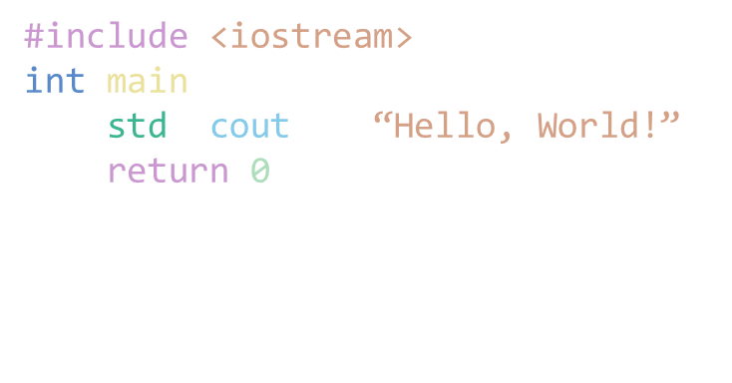
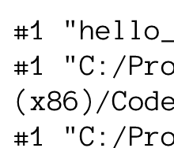
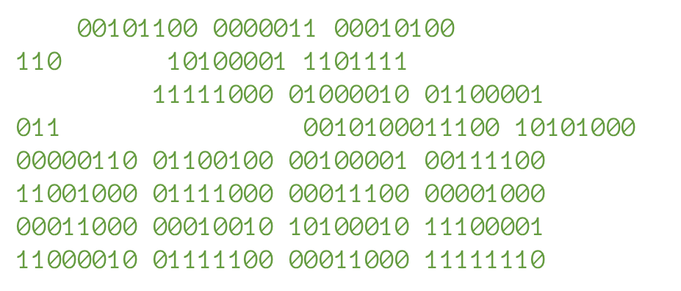
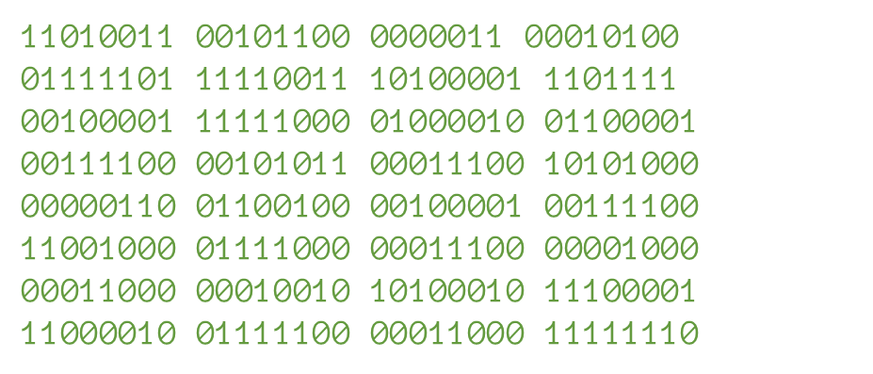
#1 "hello_world.c"
#1 "C:/Program Files (x86)/CodeBlocks/MinGW/include/stdio.h" 1 #19 "C:/Program Files (x86)/CodeBlocks/MinGW/include/stdio.h" 3
#1 "C:/Program Files (x86)/codeBlocks/MinGW/include/_mingw.h" # 32 "C:/Program Files (x86)/CodeBlocks/MinGW/include/_mingw.h" 1
#33 "C:/Program Files (x86)/CodeBlocks/MinGW/include/_mingw.h" 06 #20 "C:/Program Files (x86)/CodeBlocks/MinGW/include/stdio.h" 2
#1 "C:/Program Files (x86)/CodeBlocks/MinGW/lib/gcc/mingw32/5.1.0/include/stddef.h" 1 3
4
#216 "C:/Program Files (x86)/CodeBlocks/MinGW/lib/gcc/mingw32/5.1.0/include/stddef.h" 3
L 00101100 0000011 00010100
110 .text 10100001 1101111
World! 11111000 01000010 01100001
011 _main 0010100011100 10101000
00000110 01100100 00100001 00111100
11001000 01111000 00011100 00001000
00011000 00010010 10100010 11100001
11000010 01111100 00011000 11111110
#include <iostream>
int main() {
std::cout << “Hello, World!”;
return 0;
}
11010011 00101100 0000011 00010100
01111101 11110011 10100001 1101111
00100001 11111000 01000010 01100001
00111100 00101011 00011100 10101000
00000110 01100100 00100001 00111100
11001000 01111000 00011100 00001000
00011000 00010010 10100010 11100001
11000010 01111100 00011000 11111110
Препроцессинг
Интерпретация
Линковка
Исходный код
hello_world.cpp
Исходный код после обработки препроцессором
Объектный файл
hello_world.o
Бинарный файл
hello_world.exe
Компиляция
Сборка

Slide 37
Монитор
Процессор
Клавиатура
Мышь
ОЗУ
ПЗУ

Slide 38
Видеокарта
Графический процессор (GPU)
Сетевая карта
Материнская плата
Чипсет
Северный мост
PCI-E
Видеопамять
Система охлаждения
Процессор
Южный мост
Видеоконтроллер
RAMDAC
Видео ПЗУ
Socket
Слоты для ОЗУ
ATX (24)
SATA
Звуковая карта
5 B
Постоянное запоминающее устройство (HDD/SSD)
Блок питания
Оперативное запоминающее устройство (ОЗУ)
3.3 B
…
12 B
PCI-E
12 B
…
220 B

Slide 39
ЦПУ
Устройство управления (УУ)
Блок
декоди-
рования
BIOS
Арифметико-логическое устройство (АЛУ)
Память
Память
Внешние устройства
Кеш I
Кеш II
Кеш III
Внешние устройства
Регистры
Обработчик прерываний
Тактовый генератор

Slide 40
I. Считывание команды из памяти
Fetch
II. Декодирование команды в микрооперации
Decode
III. Исполнение команды
Execute
IV. Запись результатов
Store
Процессор
Инструкция
MOV 7
1001 1100
Код операции
Адрес памяти

Slide 41
CPU – центральное процессорное устройство
Обработчик прерываний
Тактовый генератор
Регистры общего назначения
Кеш I
Кеш II
Кеш III
АЛУ
УУ
Аккумулятор
Счётчик команд
Регистр команд
Регистр состояния
Указатель стека

Slide 42
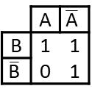
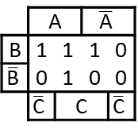
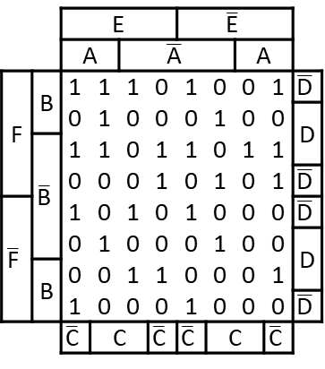
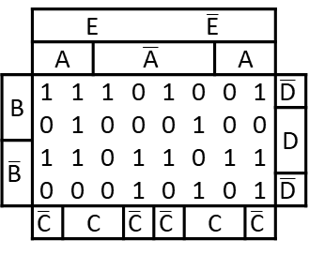
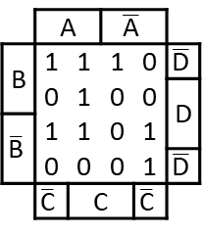
Таблица истинности
Карта Карно
Диаграмма Вейна
A | B | X
0 | 0 | 0
0 | 1 | 0
1 | 0 | 0
1 | 1 | 1
A | B | C | X
0 | 0 | 0 | 0
0 | 0 | 1 | 0
0 | 1 | 0 | 0
0 | 1 | 1 | 1
1 | 0 | 0 | 0
1 | 0 | 1 | 1
1 | 1 | 0 | 1
1 | 1 | 1 | 1
 | A | B | $$\overline{\text{A}}$$ | X
B | 1 | 1 | 1 | 0 | $$\overline{\text{D}}$$
$$\overline{\text{B}}$$ | 0 | 1 | 0 | 0 | D
$$\overline{\text{B}}$$ | 1 | 1 | 0 | 1
 | 0 | 0 | 0 | 1 | $$\overline{\text{D}}$$
 | $$\overline{\text{C}}$$ | C | 0 | $$\overline{\text{C}}$$
 | A | $$\overline{\text{A}}$$
B | 1 | 1
$$\overline{\text{B}}$$ | 0 | 1
 | A | B | $$\overline{\text{A}}$$ | X
B | 1 | 1 | 1 | 0
$$\overline{\text{B}}$$ | 0 | 1 | 0 | 0
 | $$\overline{\text{C}}$$ | C | 0 | $$\overline{\text{C}}$$
 |  | E |  |  |  | $$\overline{\text{E}}$$
 |  | A | B | $$\overline{\text{A}}$$ | X |  |  | A
F | B | 1 | 1 | 1 | 0 | 1 | 0 | 0 | 1 | $$\overline{\text{D}}$$
 | $$\overline{\text{B}}$$ | 0 | 1 | 0 | 0 | 0 | 1 | 0 | 0 | D
 | $$\overline{\text{B}}$$ | 1 | 1 | 0 | 1 | 1 | 0 | 1 | 1
 |  | 0 | 0 | 0 | 1 | 0 | 1 | 0 | 1 | $$\overline{\text{D}}$$
$$\overline{\text{F}}$$ |  | 1 | 0 | 1 | 0 | 1 | 0 | 0 | 0 | $$\overline{\text{D}}$$
 |  | 0 | 1 | 0 | 0 | 0 | 1 | 0 | 0 | D
 | B | 0 | 0 | 1 | 1 | 0 | 0 | 0 | 1
 |  | 1 | 0 | 0 | 0 | 1 | 0 | 0 | 0 | $$\overline{\text{D}}$$
 |  | $$\overline{\text{C}}$$ | C | 0 | $$\overline{\text{C}}$$ | $$\overline{\text{C}}$$ | C |  | $$\overline{\text{C}}$$
 | E |  |  |  | $$\overline{\text{E}}$$
 | A | B | $$\overline{\text{A}}$$ | X |  |  | A
B | 1 | 1 | 1 | 0 | 1 | 0 | 0 | 1 | $$\overline{\text{D}}$$
$$\overline{\text{B}}$$ | 0 | 1 | 0 | 0 | 0 | 1 | 0 | 0 | D
$$\overline{\text{B}}$$ | 1 | 1 | 0 | 1 | 1 | 0 | 1 | 1
 | 0 | 0 | 0 | 1 | 0 | 1 | 0 | 1 | $$\overline{\text{D}}$$
 | $$\overline{\text{C}}$$ | C | 0 | $$\overline{\text{C}}$$ | $$\overline{\text{C}}$$ | C |  | $$\overline{\text{C}}$$
Логический вентиль
Графическое обозначение
Стандарт 1 Стандарт 2
Таблица истинности
Диаграмма Вейна
НЕ (NOT)
А
out
А
1
out
A | out
0 | 1
1 | 0
A | B | out
0 | 0 | 0
0 | 1 | 0
1 | 0 | 0
1 | 1 | 1
И (AND)
А
out
А
&
out
B
B
A | B | out
0 | 0 | 1
0 | 1 | 1
1 | 0 | 1
1 | 1 | 0
И–НЕ
(NAND)
А
out
А
&
out
B
B
A | B | out
0 | 0 | 0
0 | 1 | 1
1 | 0 | 1
1 | 1 | 1
ИЛИ (OR)
А
out
А
1
out
B
B
A | B | out
0 | 0 | 1
0 | 1 | 0
1 | 0 | 0
1 | 1 | 0
ИЛИ–НЕ (NOR)
А
out
А
1
out
B
B
A | B | out
0 | 0 | 0
0 | 1 | 1
1 | 0 | 1
1 | 1 | 0
Исключающее ИЛИ (XOR)
А
out
А
=1
out
B
B
A | B | out
0 | 0 | 1
0 | 1 | 0
1 | 0 | 0
1 | 1 | 1
Исключающее ИЛИ–НЕ (XNOR)
А
out
А
=1
out
B
B

Slide 43
Цифровые устройства
КЦУ – комбинационные цифровые устройства
ПЦУ – последовательностные цифровые устройства
синхронные
асинхронные

Slide 44
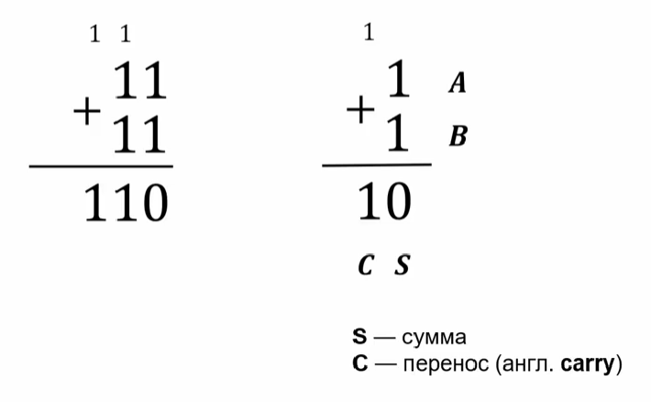
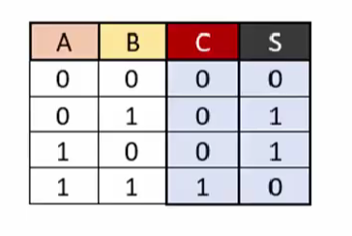
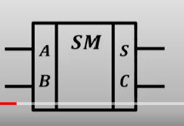
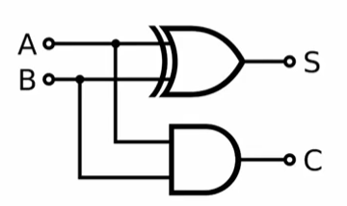
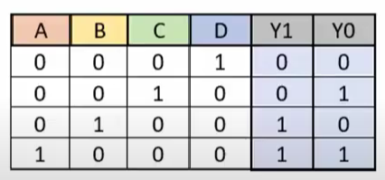
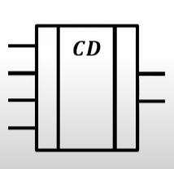
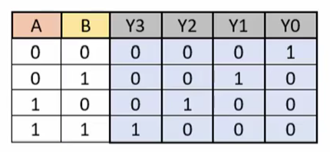
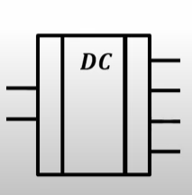
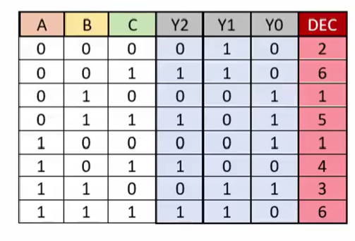
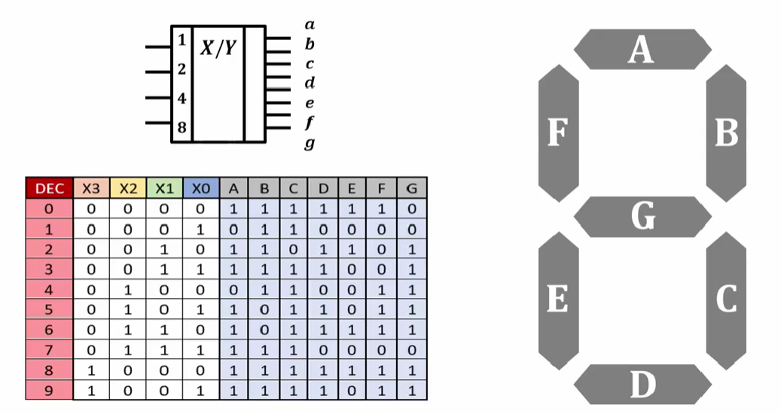
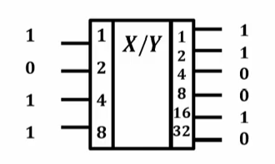
Полусумматор
A
B
SM
S
C
Шифратор
CD
Дешифратор
DC
Преобразователь кодов
1
2
4
8
X/Y
1
2
4
8
16
32

Slide 45
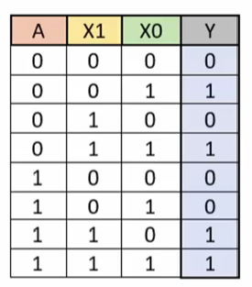
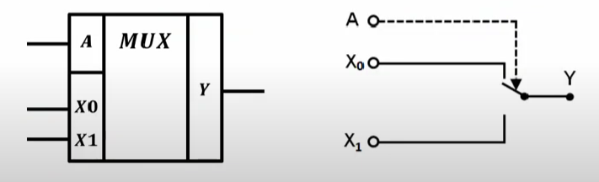
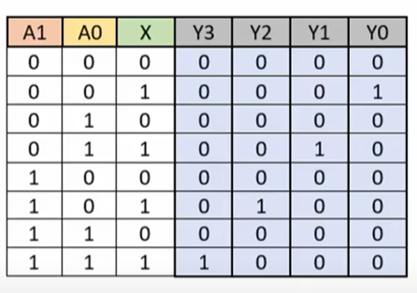
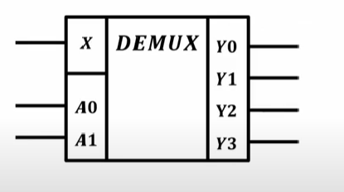
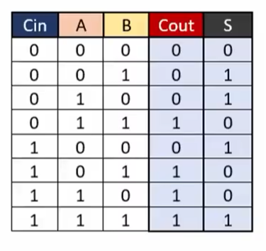
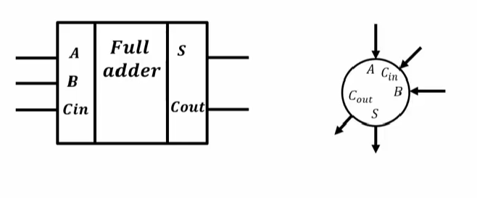
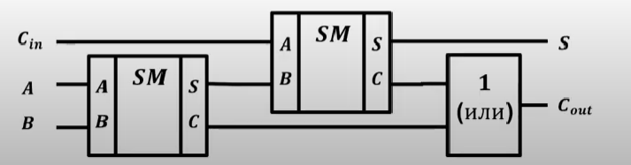
Мультиплексор
A
MUX
Y
X0
X1
Демультиплексор
X
DEMUX
Y0
Y1
Y2
Y3
A0
A1
Сумматор
A
B
Cin
Full
Adder
S
Cout

Slide 46
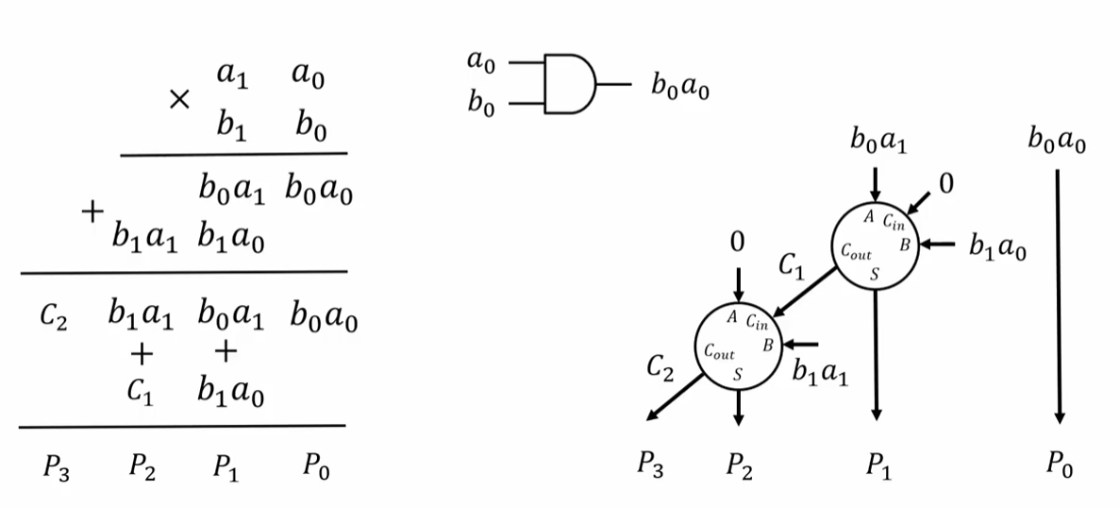
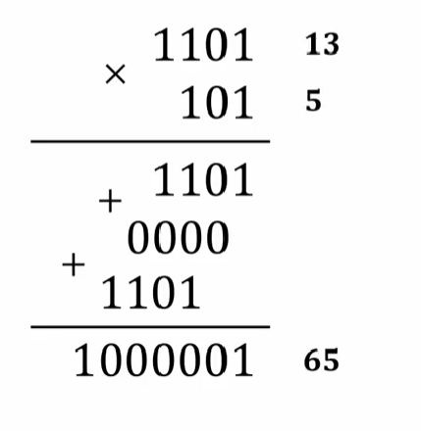
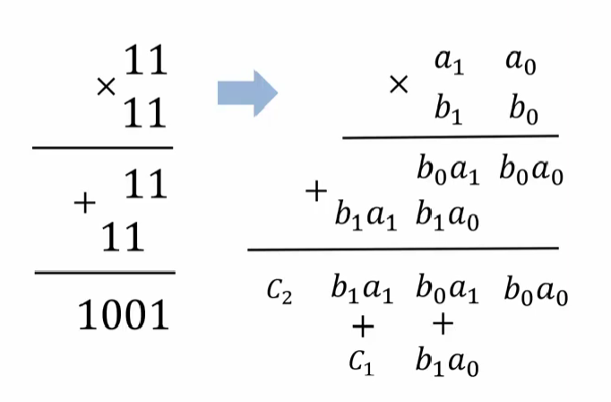
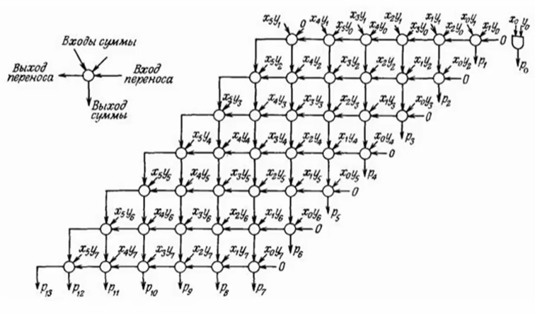
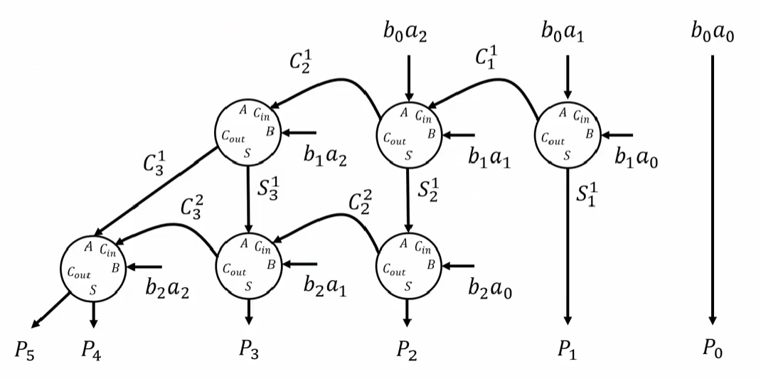
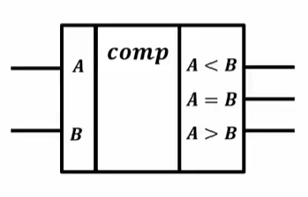
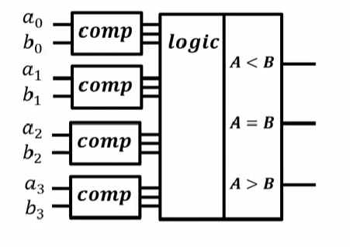
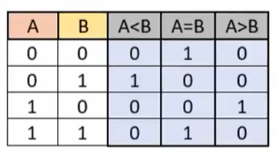
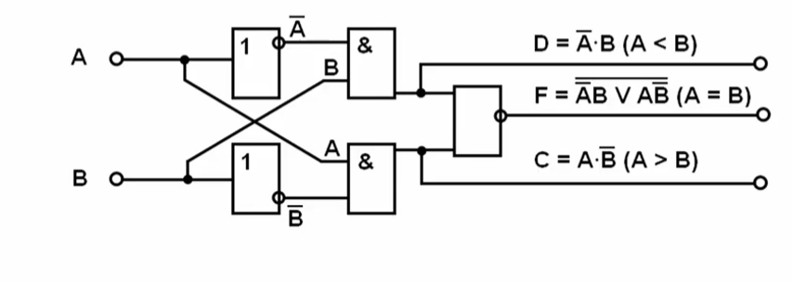
Умножитель
Компаратор
A
B
COMP
A < B
A = B
A > B

Slide 47
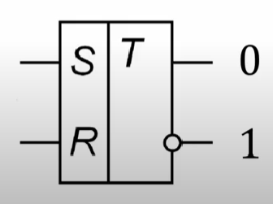
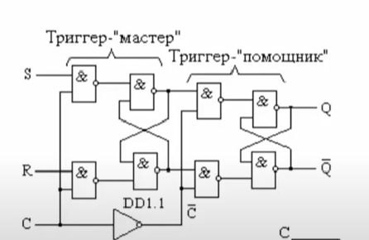
Триггер
Регистр

Slide 48
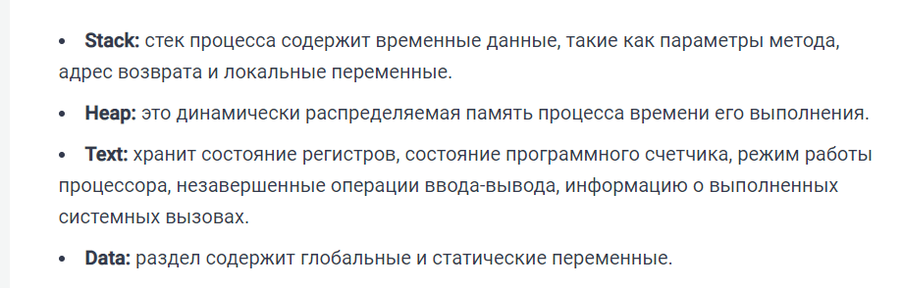
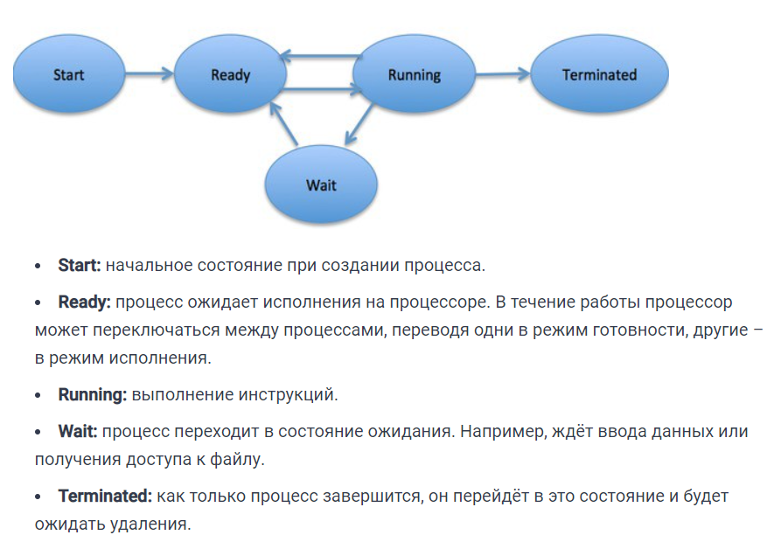




Slide 49



Slide 50







Slide 51





Slide 52





Slide 53





- Регистры общего пользования, которые предназначены для запоминания данных и/или операндов при испонении команд.
- Специальные регистры, на которые возлогается выполнение специальных функций при работе процессора. Специальными являются следующие регистры:
o Аккумулятор (A - Accumulator Register) запоминает промежуточные результаты вычислений
o Счётчик команд (PC - Program Counter) содержит адрес следующей команды. Он увеличивается автоматически с каждым новым циклом. Подпрограммы и прерывания изменяют этот порядок, записывая в счётчик команд новое значение
o Регистр команд (IR - Instruction Register) содержит считанную из памяти команду
o Регистр состояния (SR - Status Register) содержит настоящее состояние, отражающее ход исполнения команды
o Указатель стека (SP - Stack Pointer) содержит адрес следующей свободной ячейки стековой памяти

Slide 54













Простейшие низкоуровневые инструкции из 0 и 1, типа «умножить эти два числа», «сложить эти два числа» и т.д.
Без препроцессинга исполняется строчка за строчкой (realtime)
(offline) получившийся запускаемый файл работает с данными независимо от компилятора
https://www.youtube.com/watch?v=UNJ1xTsH9ko
main.cpp (preprocessed)
main.o
main.exe
main.cpp

Slide 55








Инструкция номер 12 – вызов функции sum
sum.o
main.o
https://www.youtube.com/watch?v=Y6U9662gaa8
sum.cpp + main.cpp
Инструкция номер 13 – релокация
Машинное слово - максимальное количество бит, которым может оперировать процессор за раз

Slide 56

Процессор обрабатывает команды в четыре этапа, описанные Джоном фон Нейманом еще в 1945 году: Fetch, Decode, Fetch Operands и Execute.
Fetch: сначала из регистра командной строки в оперативной памяти считывается адрес следующей команды и загружается в накопитель команд.
Decode: декодер команд расшифровывает команду и активирует все схемы, необходимые для ее выполнения.
Fetch Operands: теперь все значения и параметры команды загружаются в регистры, которые необходимо изменить. Процессор находит эти значения на жестком диске, в кэш-памяти или оперативной памяти.
Execute: процесс выполняется. Это может быть, например, управление периферийным устройством, таким как принтер, или вычислительная операция в устройстве обработки информации. После завершения Execute цикл может начаться снова, то есть процессор приступает к обработке следующей команды.
Триггеры могут быть синхронные и асинхронные. Асинхронные могут менять своё состояние в любой момент, а синхронные только во время положительного/отрицательного перепада на входе синхронизации.
По функциональному назначению триггеры делятся на несколько групп:
RS-триггер: сохраняет своё состояние при нулевых уровнях на обоих входах и изменяет его при установке единице на одном из входов (Reset/Set — Сброс/Установка).
JK-триггер: идентичен RS-триггеру за исключением того, что при подаче единиц сразу на два входа триггер меняет своё состояние на противоположное (счётный режим).
T-триггер: меняет своё состояние на противоположное при каждом такте на его единственном входе.
D-триггер: запоминает состояние на входе в момент синхронизации. Асинхронные D-триггеры смысла не имеют.

